Slide 1
CSNS
计算机网络系统运行总结
李亚康
代表计算机网络系统
中国散裂中子源年会，2018，惠州

Slide 2
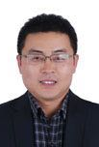


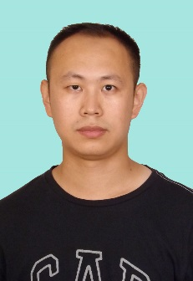

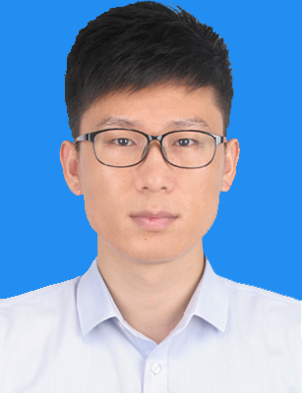
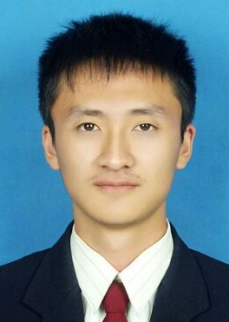

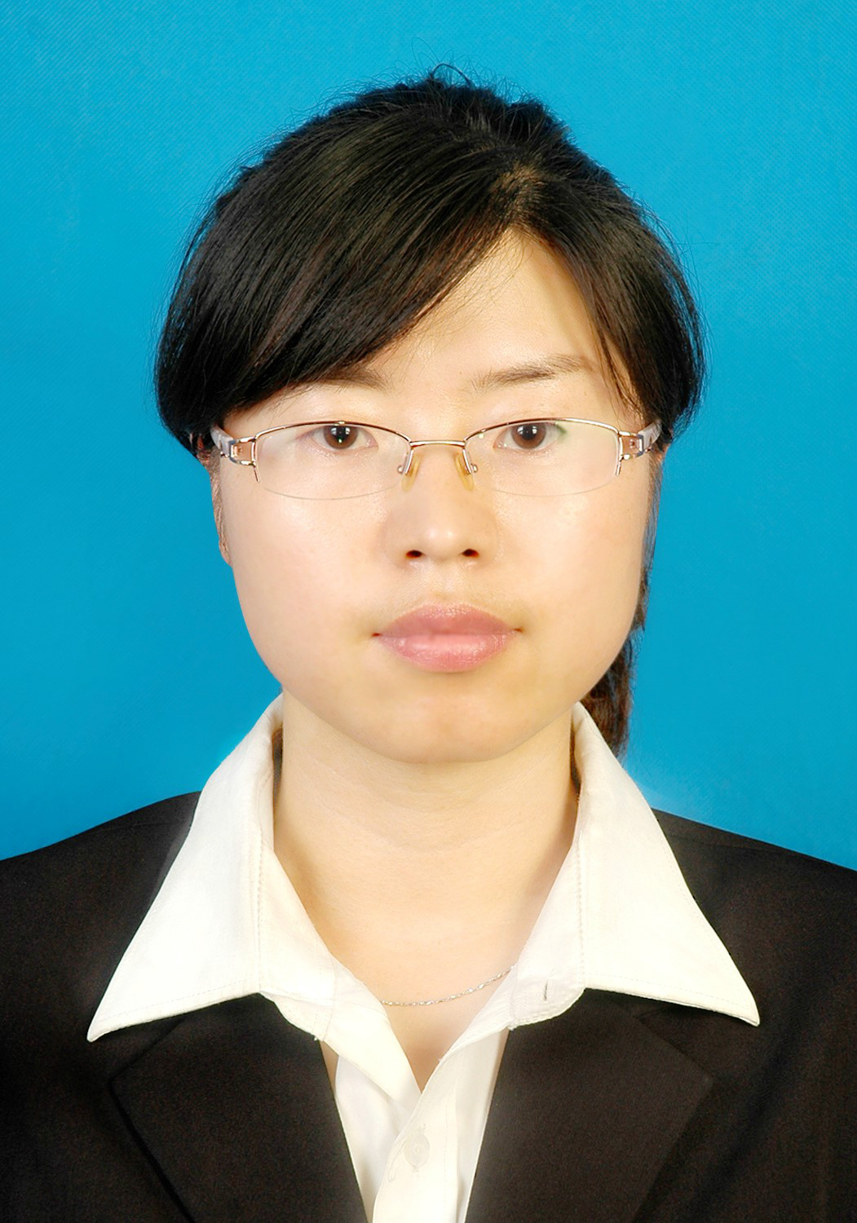
计算机网络系统
成立于2013年9月
主要承担中国散裂中子源IT基础设施的研发和运行维护
团队
  9 名职工
  北京计算中心（孙智慧、黄秋兰、王新华、信息化开发团队、……）
工作任务
  公共信息服务系统的研发
  数据存储与计算系统
  网络与信息安全

Slide 3
提纲
IT基础设施运行状态
  机房环境
  公共服务系统
  计算环境
  网络&信息安全
当前工作与计划
  系统运行维护与升级
  研究课题（领域云、大科学装置信息安全、……）
  总结

Slide 4
IT基础设施运行状态
  机房环境
  公共服务系统
  计算环境
  网络&信息安全

Slide 5
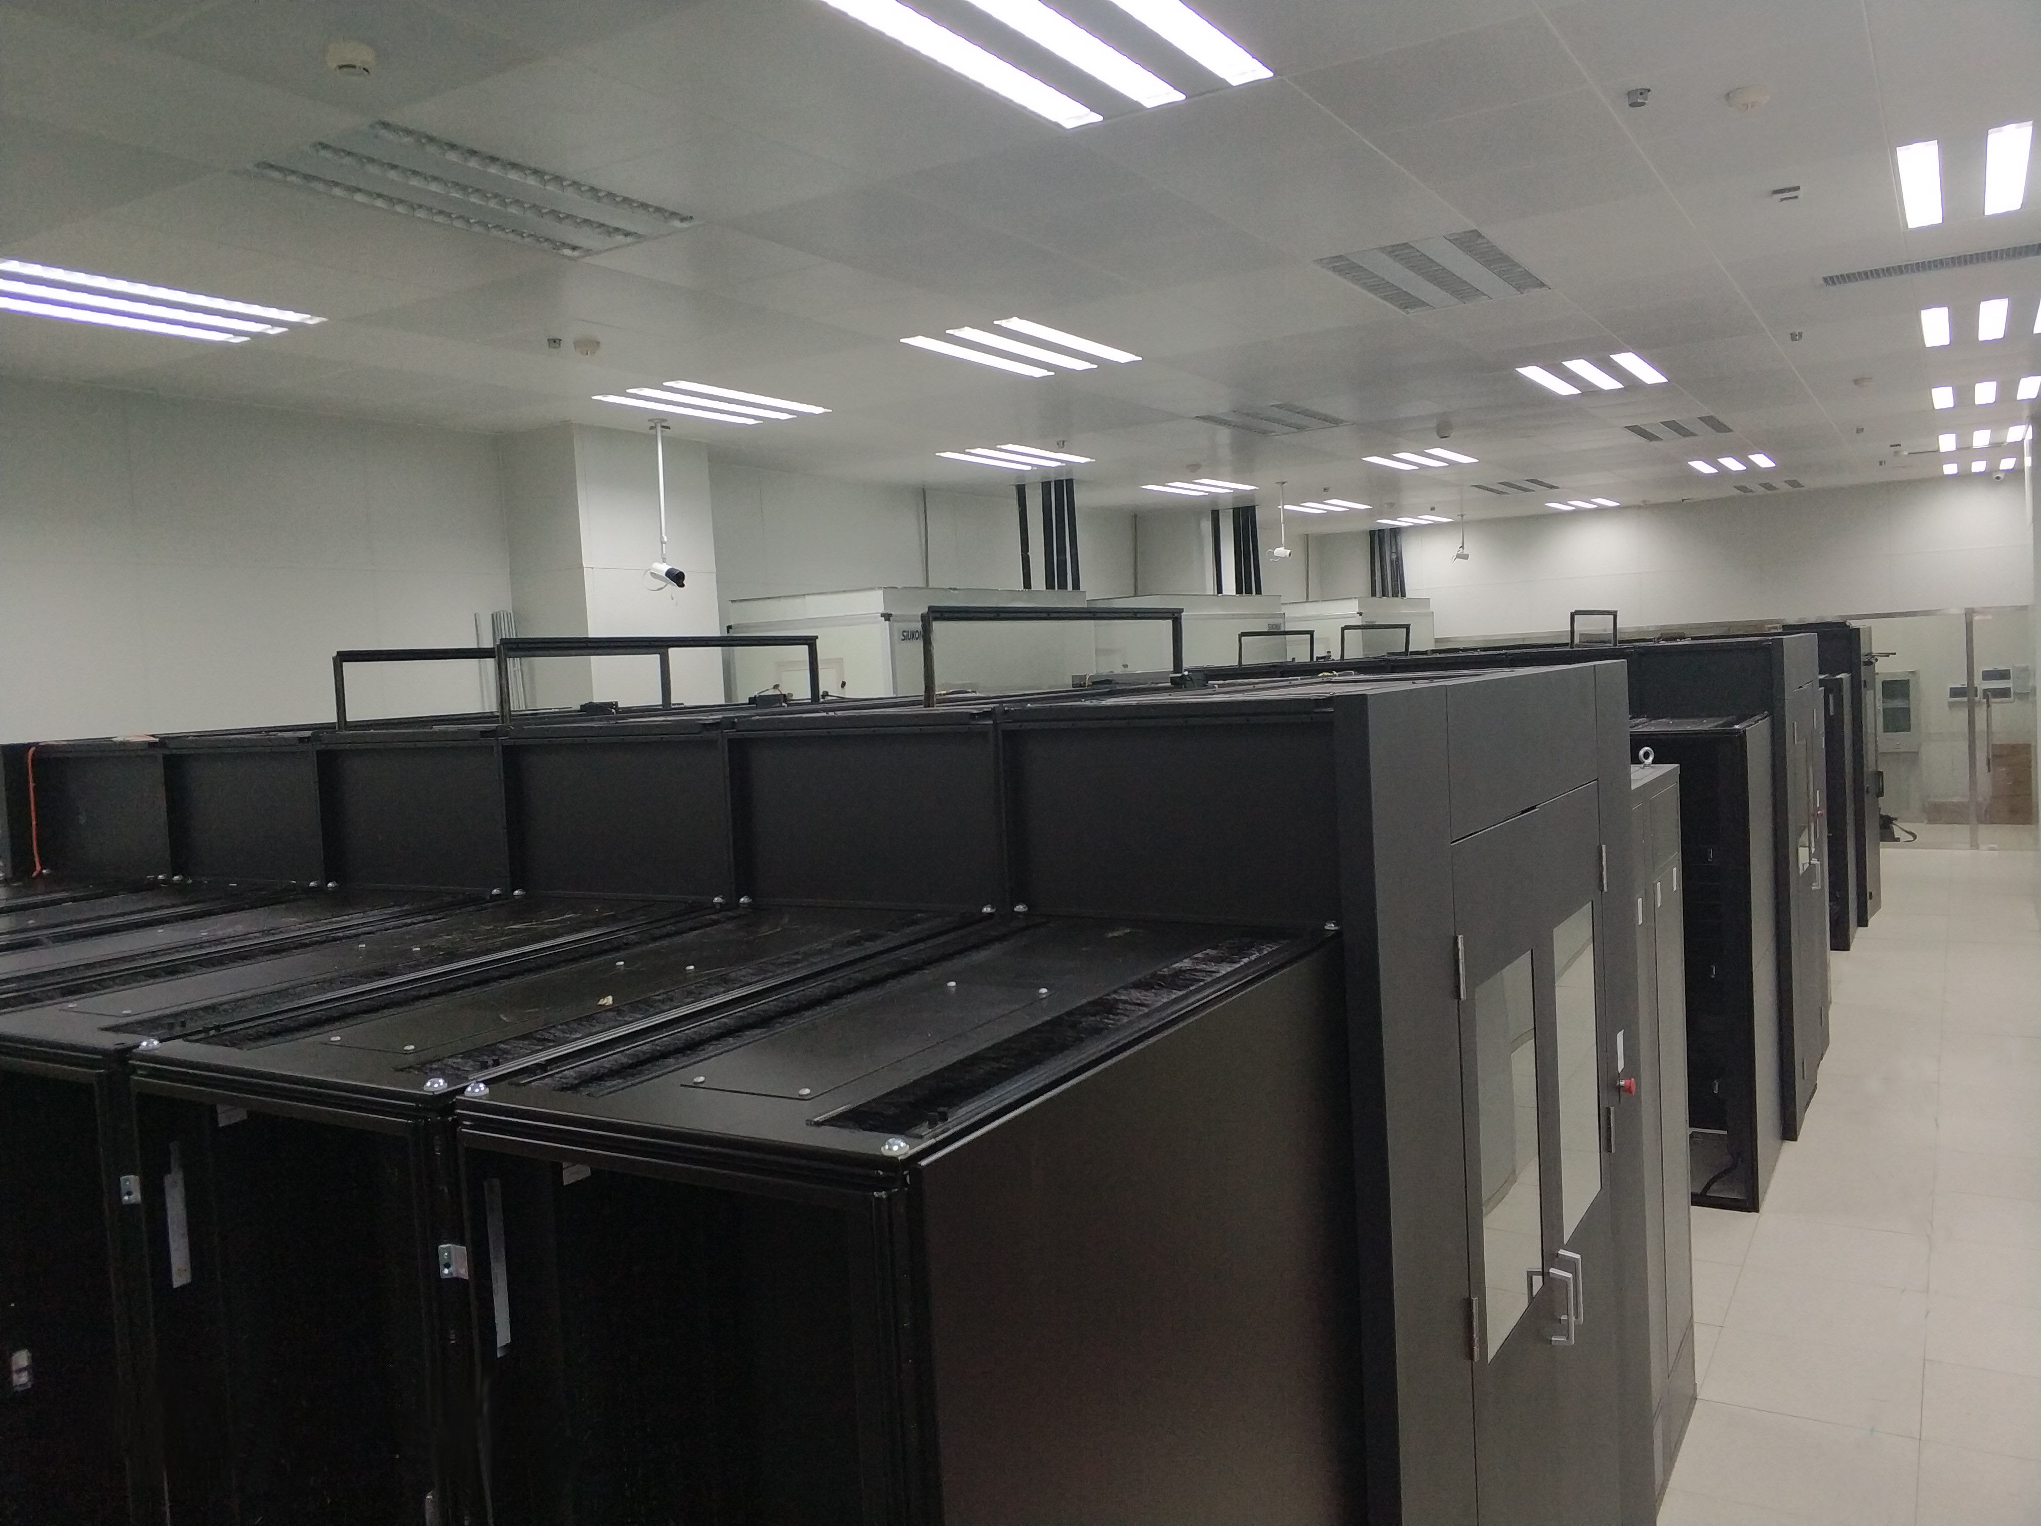
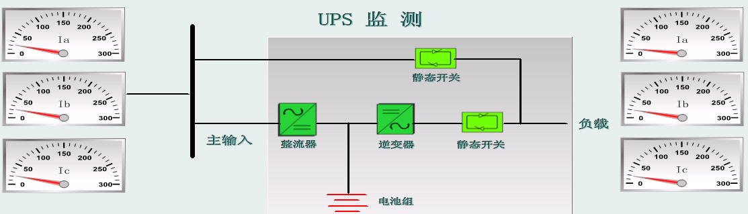
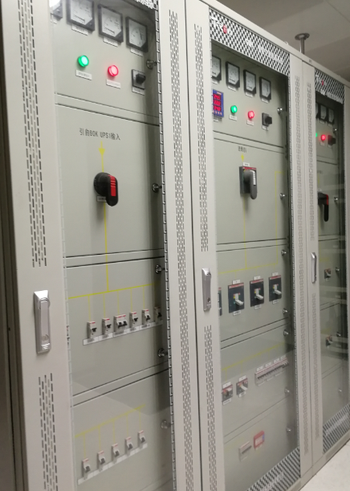
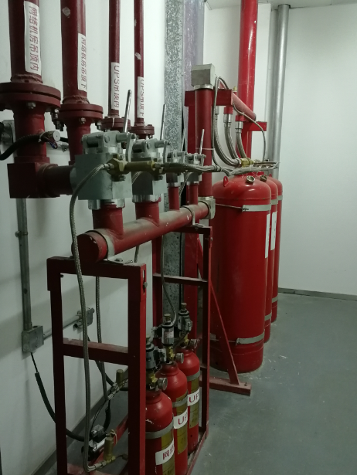
机房环境
空间
  180平米使用面积
  40平米配电/UPS间
  10平米消防空间
  33个服务器机柜 + 1个磁带库
  机房墙壁出现渗水
    消防管道漏雨，已修复
    空调管道漏雨，待维修
供电
  400KVA设备供电
  220KVA制冷供电
  220KVA UPS
消防
  气体灭火系统
  火灾自动报警

Slide 6
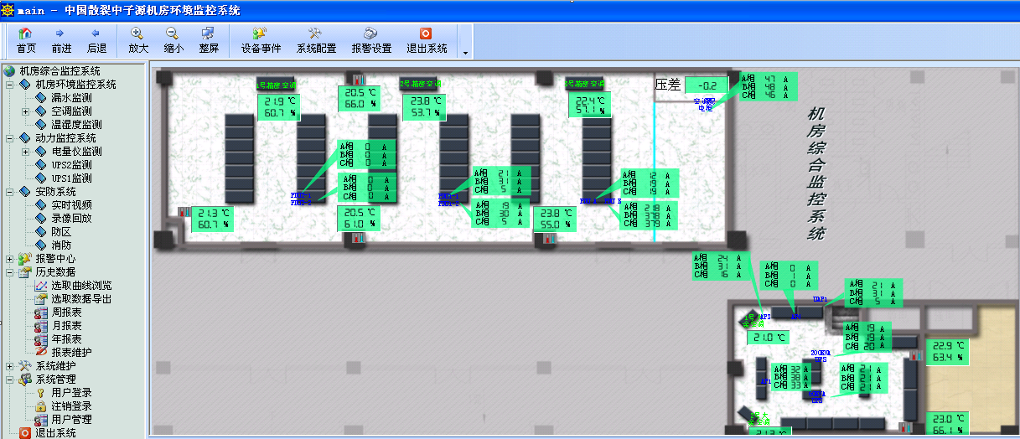
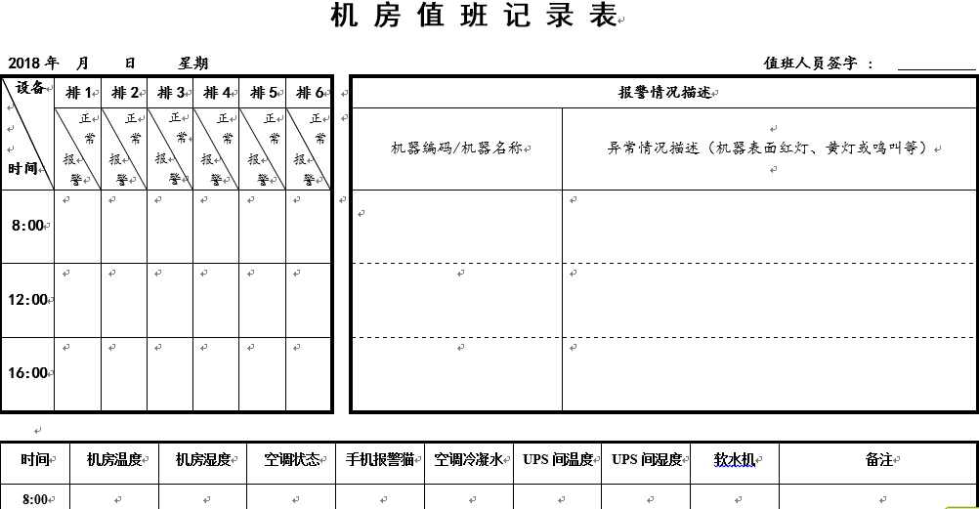
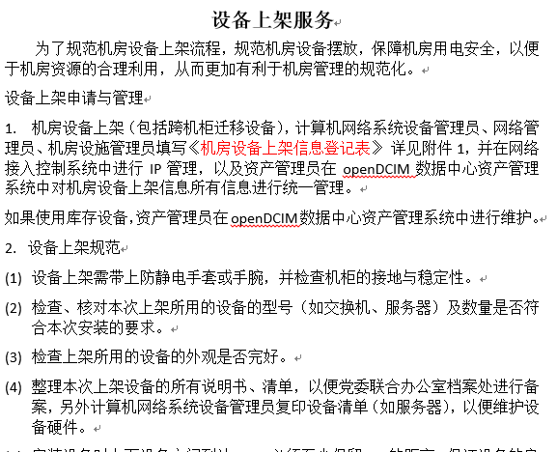
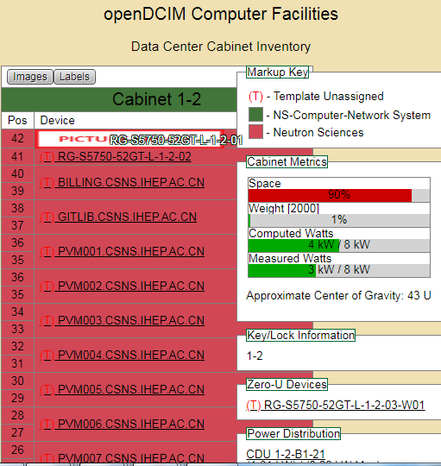
机房环境
综合监控及运维
  环境监控
  安防监控
  短信报警
  每天3次现场巡检
设备管理
  设备生命周期管理（OpenDCIM）
  设备上架流程、设备位置管理
制冷系统
  三台功率为100KW的精密空调
  空间可扩展为五台空调
  空调运行不稳定！

Slide 7
机房环境
2017.11.15 3台空调同时停止运行
  机房内温度高达40度，启动后运行正常，没找到停机原因
2017.11.16 3号空调失风报警，停止运行
  故障原因是压差仪表损坏，购买并更换（11.30）压差仪表后恢复正常。
2017.12.11 1、2号空调低电流报警，停机
  此时只有1台正常运行！！
  故障原因是冷却水供应不足，打开全部水阀后，恢复正常
2018.4.8 UPS充电异常
  故障原因：南方电网 瞬间降压导致UPS充电设备异常报警
2018.8.20 2号空调失风报警，停止运行
  重启之后空调恢复正常
计划逐步更换空调系统

Slide 8
IT基础设施运行状态
  机房环境
  公共服务系统
  计算环境
  网络&信息安全

Slide 9
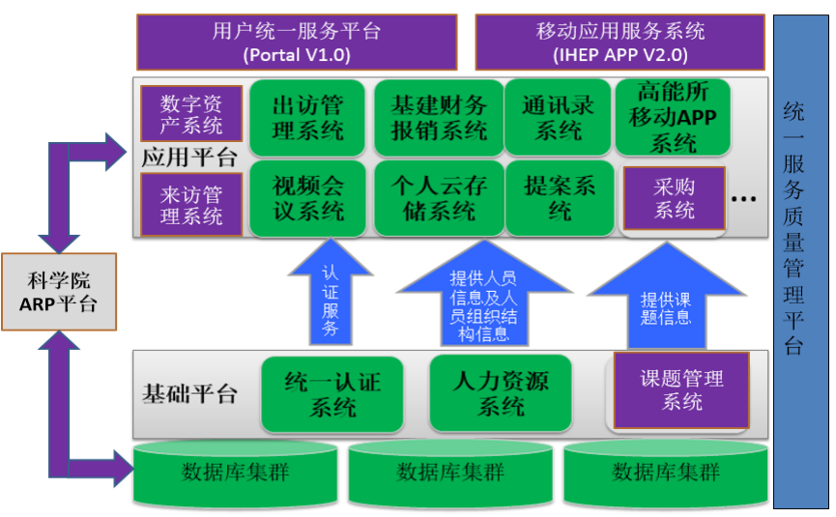
CSNS公共服务系统
CSNS科研活动、管理活动、大科学工程建设和运行、国际国内合作等特点需要信息化的强力支撑
依托于高能所信息化工作小组
CSNS公共服务系统
  CSNS用户服务系统
  CSNS统一认证系统
  大屏幕展示系统
  安全考试系统
  视频会议系统
  采购系统
  报销系统
  ……

Slide 10
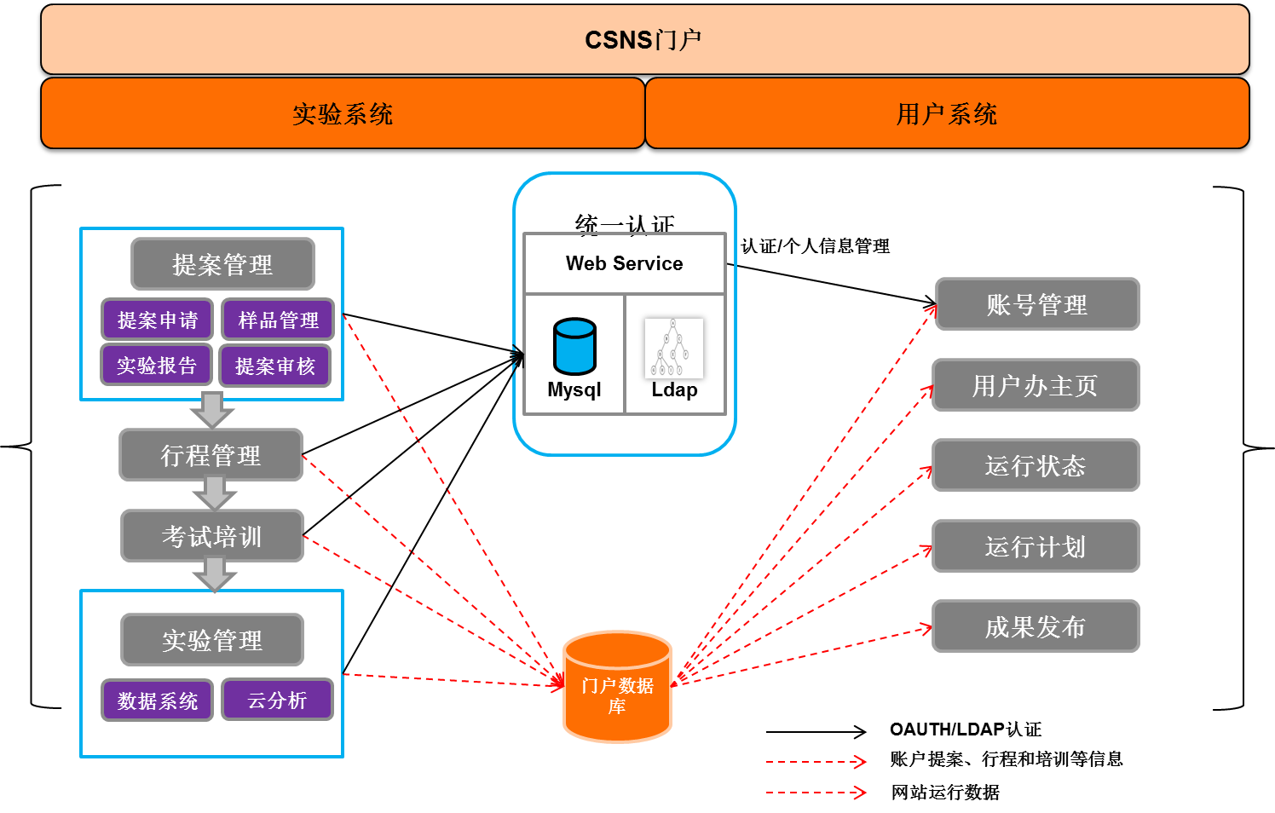
用户综合服务系统（同用户办、控制系统、软件系统等合作）
CSNS门户系统整体架构

Slide 11
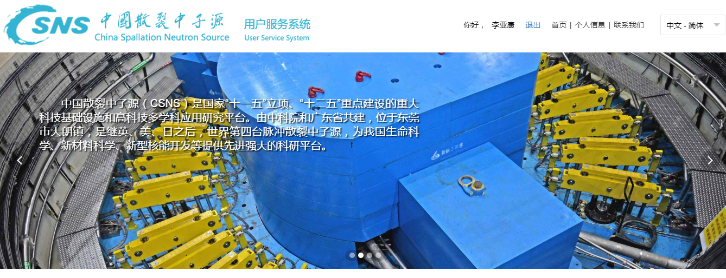
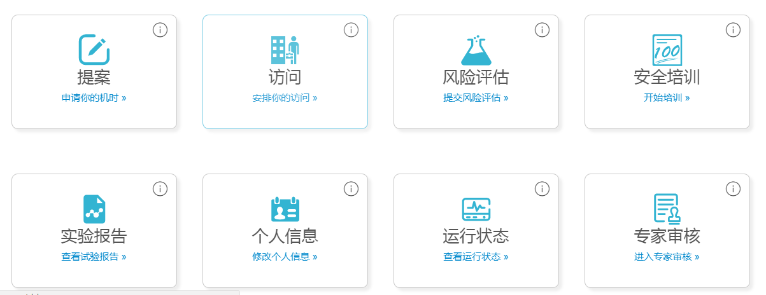
CSNS用户服务系统（用户办、控制系统、软件系统合作）
系统已经正式上线
作为CSNS的用户入口，面向实验用户开放

Slide 12

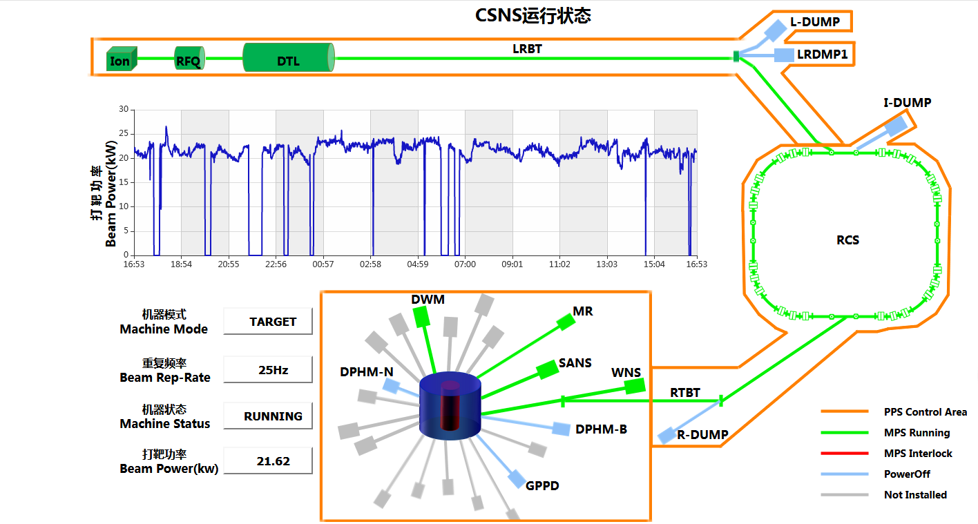
CSNS公共服务系统
CSNS统一认证系统
  支持Oauth和LDAP接入
  负责计算平台的认证和基本权限管理
大屏幕展示系统

Slide 13
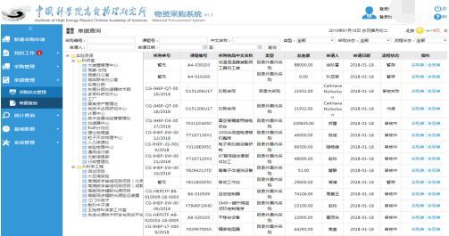
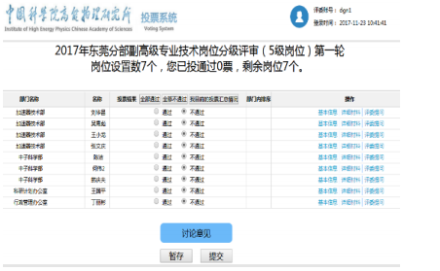
CSNS公共服务系统
物质采购系统
  执行散裂中子源运行费课题的物资采购工作
投票系统
大科学工程财务报销系统
项目课题管理系统
会议室预定系统
个人工作平台（portal系统）
……
信息化管理系统将陆续在CSNS上线和推广

Slide 14
IT基础设施运行状态
  机房环境
  公共服务系统
  计算环境
  网络&信息安全

Slide 15
CSNS计算环境整体架构
用户接口
  Fuse, POSIX API
  Cloud Rest API & CSNS Cloud Portal
  HPC CLI & Dashboard
融合计算架构
  云计算平台
  高性能计算平台
海量存储系统
  分布式存储
  归档存储
公共软件库
支撑系统
Overall Architecture

Slide 16
基于OpenStack的云平台
冗余控制节点
虚拟化引擎
  KVM
云平台存储
  glusterfs
CPU资源
  ~568 vCPU
内存资源
  ~2523GB
云硬盘
  10TB
OpenStack部署架构

Slide 17
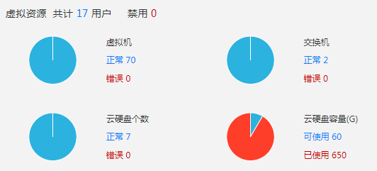
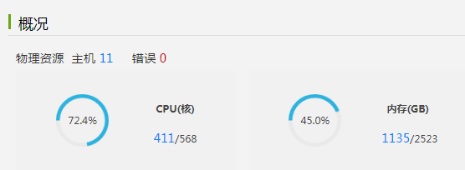
云计算平台
资源使用统计
  70 台虚拟机
  2 台交换机（2个网段）
  7个云硬盘
镜像&快照（52个）
  CentOS 7.2，Redhat 6.8， Win 7,……
  GPPD_Analysis，SANS_Analysis，MR_Analysis，……
资源利用率
  CPU核：411/568，72.4%
  内存（GB）：1135/2523，45.0%

Slide 18
云计算平台
资源使用
  谱仪数据分析：7台，112核
  谱仪软件调试：14台，152核
  系统测试：25台，52核
  Web服务：24台，96核
云平台已经开始为谱仪的调试和数据分析提供计算服务，使用资源占总资源的64%

Slide 19
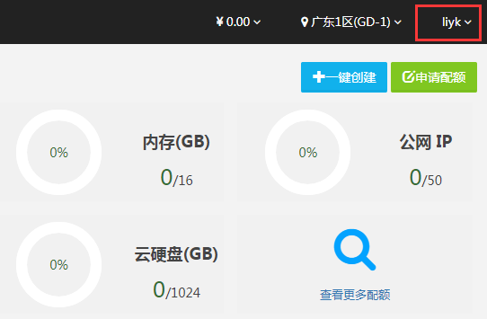
云计算平台
云平台升级（高温假）
  1387GB --> 2523GB
  云平台交换机固件升级，增强稳定性
云平台与统一认证融合
  配置自定义LDAP后端
  认证与授权分离
  为数据平台与云平台的集成做好准备
云平台统一认证流程图

Slide 20
基于slurm的高性能计算平台

Slide 21
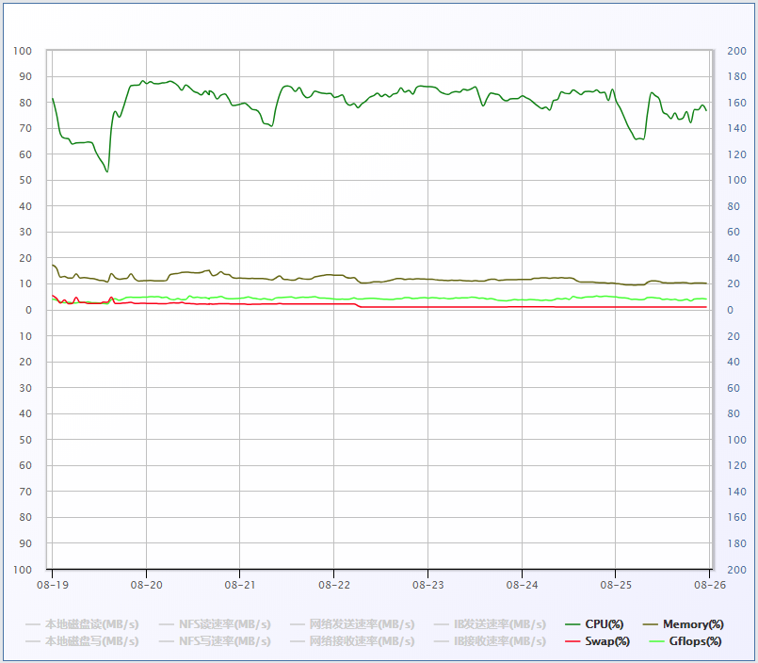
高性能计算平台
计算资源
  登录节点4台，管理节点2台，计算节点50台
计算节点可用CPU核数为1272核
  Public队列（E5-2680 V4）：开机32台，896核
  NeuDA队列（E5-2660 v3）：开机16台，320核
  GPU队列（E5-2680 v4, P100）：开机2台，56核，8张P100 GPU卡
计算能力（linpack测试）
  双精度浮点数持续计算能力为57Tflops
  效率值为大于80%
资源利用率
  CPU利用率在50%-90%之间波动，集群内存使用率在12%左右

Slide 22
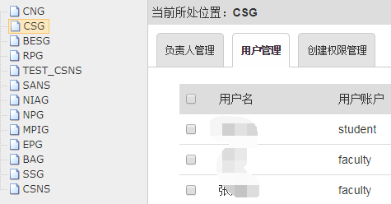
高性能计算平台
用户（通过审核97个）
  其中每月的活跃用户10个左右
作业数据统计（大概14个月）
  报告期间共运行了39312个作业，GPU作业45个。
  累计使用1065.4万核时（Walltime统计），机时占用比例为84.2%。
  作业排队数量为33796个，平均等待时间1小时49秒。
  作业运行时间最长为30天23小时59分钟59秒，使用28核，20832核时。
存在的问题
  缺少对科学计算软件进行深入理解的技术支持人员

Slide 23
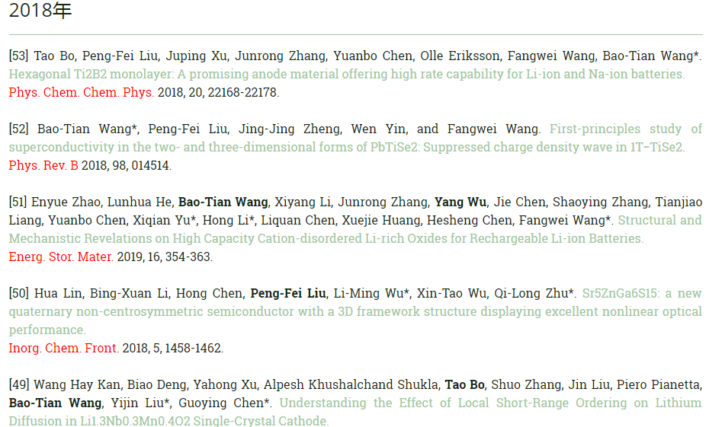
高性能计算平台
主要应用
  设备模拟（中子物理、探测器、屏蔽材料、加速器、……）
  数据处理
  白光
  中子交叉学科
科研成果
  发表文章18篇

Slide 24
分级数据存储系统

Slide 25
分级数据存储系统
存储策略
  分级存储：热数据→冷数据→周期性备份→永久性备份（磁带库）
自动备份
  原始数据自动备份到磁带库：每天增量备份
存储容量
  共300TB
  已使用80TB（27%）
  SSD快速存储和Workspace
  用户卷资源使用紧张，利用率
  超过80%

Slide 26
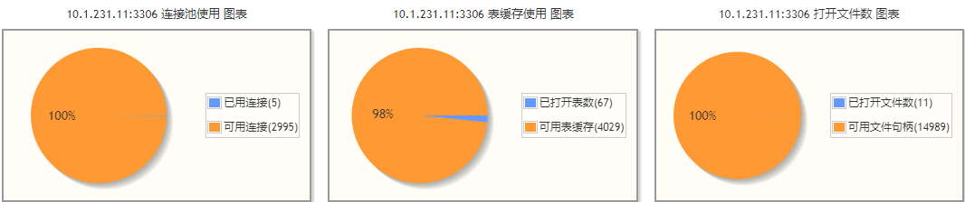
分级数据存储系统
数据库集群
  存储实验元数据目录
  新添加数据库
    icat_db
    authn_db
    topcat_db
    proposaldb
公共软件库（软件发布）
  基于CVMFS，部署软件20多种，每种提供不同版本
  vasp、Gromacs、fluka、root、PHITS，MCNP，……

Slide 27
IT基础设施运行状态
  机房环境
  公共服务系统
  计算环境
  网络&信息安全

Slide 28


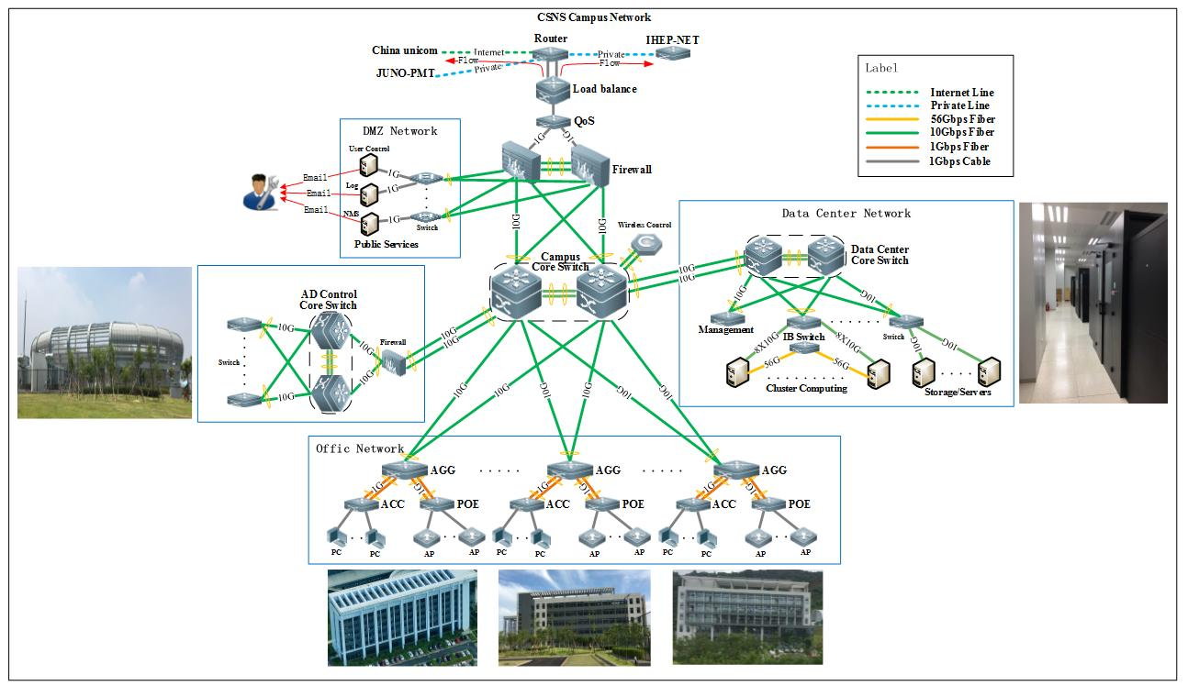
网络架构
全园区约300台网络设备
全网提供IPv4与IPv6双栈环境
园区网络
  骨干网络双链路冗余结构2*1Gbps带宽
  接入网络1Gbps带宽
  加入eduroam全球联盟
计算环境网络
  骨干网络2*10Gbps网络带宽
  接入网络10Gbps带宽
  Infiniband网络56Gbps带宽

Slide 29
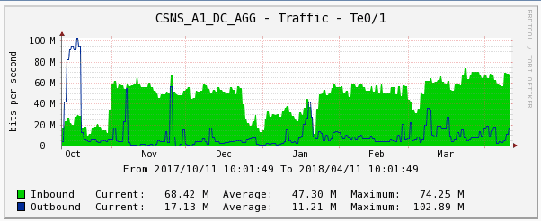
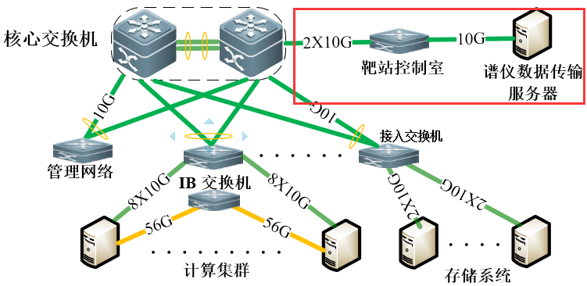
网络运行状态
园区网络运行状态监控
  网络流量及带宽监控
  设备运行状态监控
  网络主动测量（带宽、延迟、丢包率）
  设备日志监控
存储带宽升级
  10Gb/s升级到20Gb/s
数据传输网络
  专线（从靶站到计算网络）
  专线 （白光源到计算网络）
网络状态监控

Slide 30
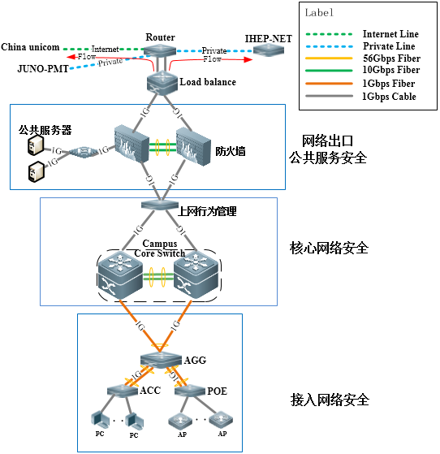
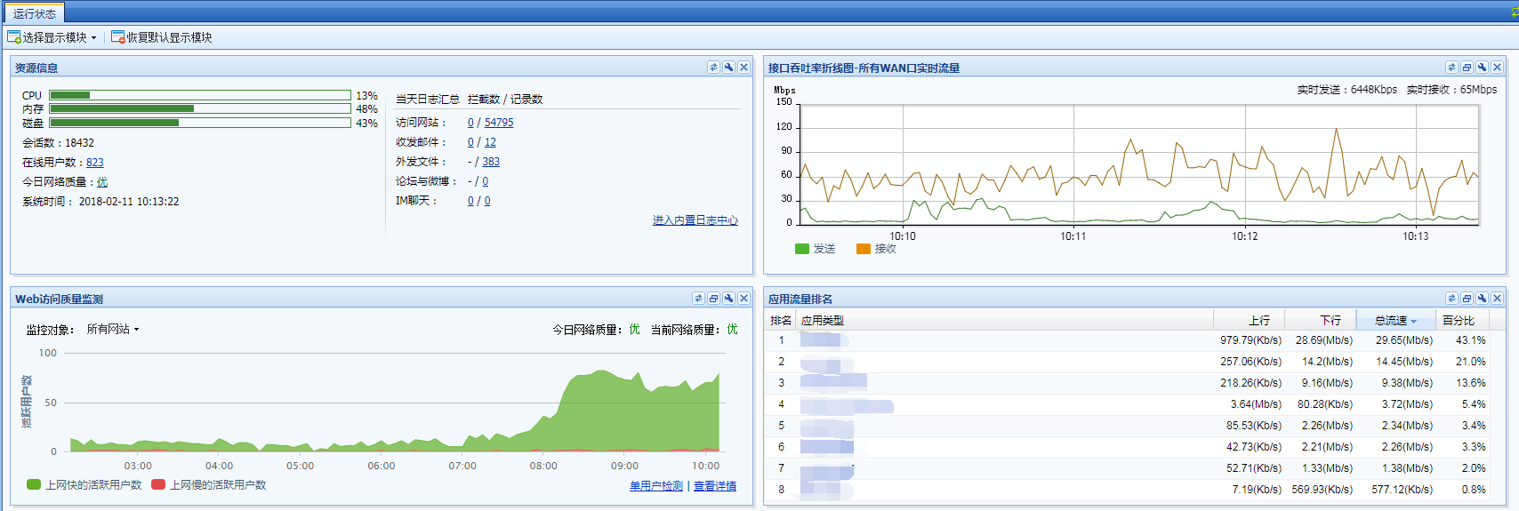
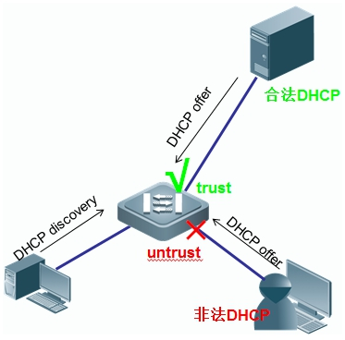
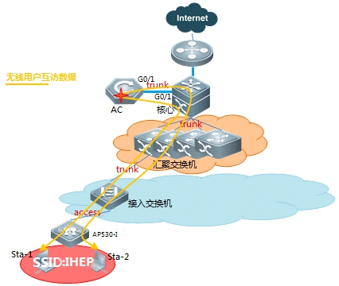

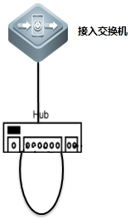
网络安全
网络出口、控制网、公共服务
  防火墙与DMZ策略
核心网络安全
  数据流量识别
  应用识别
  带宽控制
  应用数据流控制
  系统接口安全控制
接入网络安全
  网络接入控制系统
  ARP-Guard、IP Source Guard
  ACLs、……

Slide 31
当前工作与计划
  系统维护与升级
  研究课题

Slide 32
系统维护与升级
机房环境
  更换一台空调，逐步更换掉所有空调
  加强环境监控
公共服务系统
  在高能所信息化的总体规划下，根据CSNS的实际需求，逐步上线和推广所信息化系统（课题管理、物质采购、报销、……）
云平台
  云平台与数据平台的融合
  硬件资源的扩容

Slide 33
系统维护与升级
高性能计算平台
  基于容器的弹性计算平台
  研究队列与资源利用率的关系，调整资源调度算法
  硬件扩容
网络
  CSNS与高能所专线网络升级100Mbps->1Gbps.
  优化网络带宽数据，提高稳定性
信息安全
  加强网络安全建设，提高网络安全设备的处理能力，扩大网络安全访问，增加网络安全手段
  开展完善的网络安全总体架构设计和部分实施工作

Slide 34
当前工作与计划
  系统维护与升级
  研究课题

Slide 35
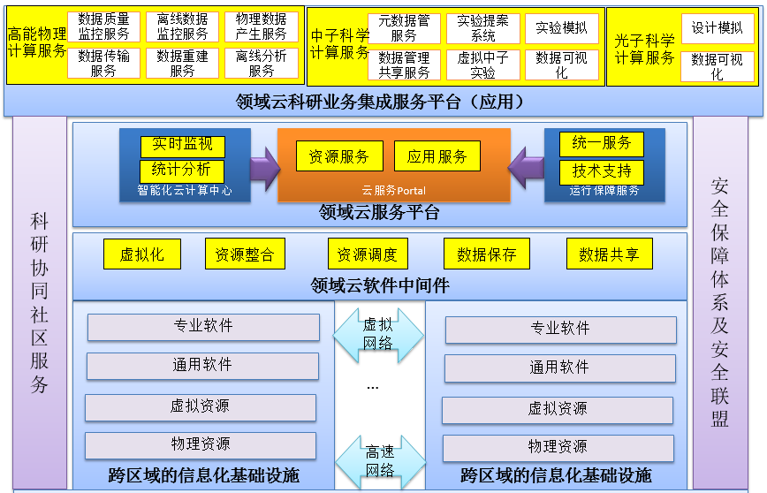
面向高能物理及射线技术大科学装置科技领域云的建设与应用
建立领域云服务平台，支撑高能物理以及以中国散裂中子源和高能光源为代表的射线技术大科学装置的科学研究活动，推动和促进科学研究的重大产出

Slide 36
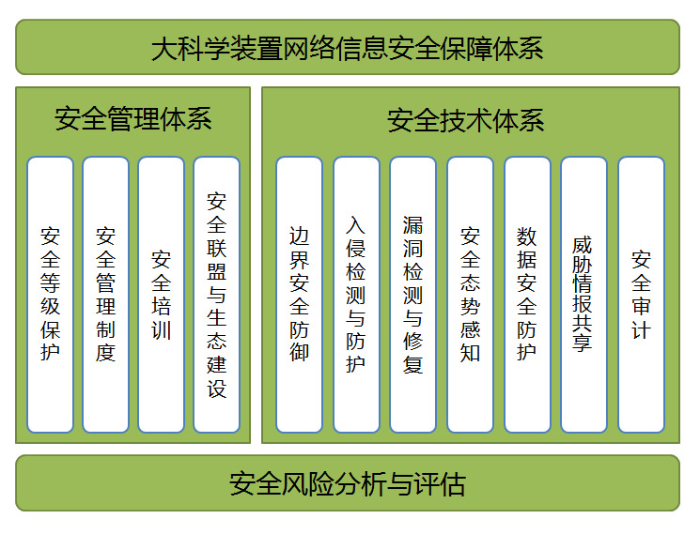
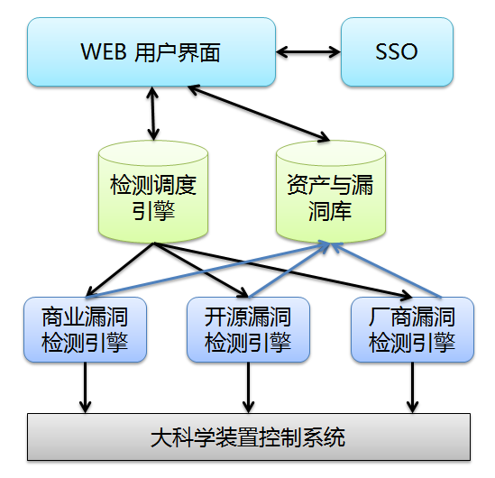
中国科学院重大科技基础设施网络安全建设示范工程
本项目的目标是根据中国散裂中子源的网络信息系统实际情况，有针对性地设计和建设具有重大科技基础设施特色的网络安全保障体系。
重大科技基础设施网络控制系统漏洞管理平台架构图

Slide 37
总 结

Slide 38
总结
一系列公共服务系统上线并推广
  CSNS用户服务系统、物质采购系统、大屏幕展示系统、投票系统、……
调试和运行期间，云平台、高性能计算平台、存储系统运行稳定，为谱仪数据分析提供计算与存储支持；
硬件资源紧张，希望根据需要提供更多的经费支持；
调试和运行期间，网络运行稳定，未发生网络安全事件，网络安全会进一步加强，今年开展完善的网络安全总体架构设计和部分实施工作；
问题
  应用系统设计开发、安全、计算服务等任务量急剧增加
  人力缺口较大
  需要进一步加强与相关系统的沟通与合作

Slide 39
Thanks for Your Attention！
感谢各级领导对计算机网络系统工作的支持！
感谢各系统同事的配合和支持！
感谢系统内所有同事的共同努力！

